Slide 1

Aluguel de Imóveis em São Paulo
Uma Análise DESCRITIVA

Slide 2
Perguntas de Negócio
As perguntas de negócio que contemplam essa análise são as seguintes:
1) Qual o Tipo de Imóvel mais ofertado?
2) Qual o bairro com mais Tipo de Imóvel?
3) Quais bairros mais possuem Apartamentos?
4) Quais bairros mais possuem Kitnet e Studio?
5) Quais bairros mais possuem Casas?
6) Quais bairros mais possuem Casas em Condomínio?
7) Qual o bairro oferta mais variedade de Tipo de Imóvel?
8) Qual Tipo de Imóvel tem a maior variação de Preço de Aluguel?
9) Qual Tipo de Imóvel possui a menor Média de Preço de Aluguel?
10) Há uma correlação entre o Valor de Aluguel e a Área? Há uma correlação do Valor do Aluguel e a quantidade de Quartos e Garagem?

Slide 3
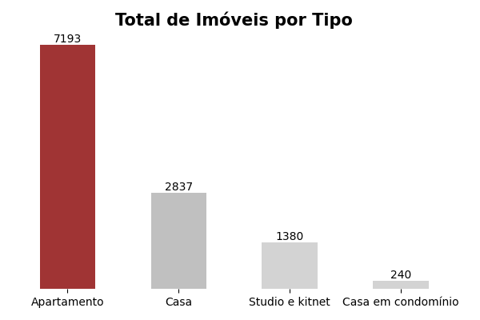
Qual o Tipo de Imóvel mais ofertado?
Os Apartamentos são mais ofertados 2,5x mais que Studio e Kitnet, , com 7193 imóveis.
Studio e Kitnet são o segundo mais ofertado, com 2837 imóveis, mais que o dobro de Casas, que possuem 1380 imóveis.
Casas em Condomínio tem menor oferta, com apenas 281 imóveis.

Slide 4
Sobre Apartamentos
Em uma Pesquisa realizada pela Brain Inteligência Estratégica publicada no Estadão em 2023 revelou que para 55% da população que ganha acima de R$ 15 mil por mês, o apartamento é o tipo de imóvel residencial mais desejado.
No material, o economista e proprietário da Brain Inteligência Estratégica afirma que “Quanto maior a cidade, mais relevante se torna o mercado de Apartamentos e valorização ocorre pelo fato de que Apartamentos geram mais Comércio e Serviços e tem como principal característica questões de Segurança.”

Slide 5
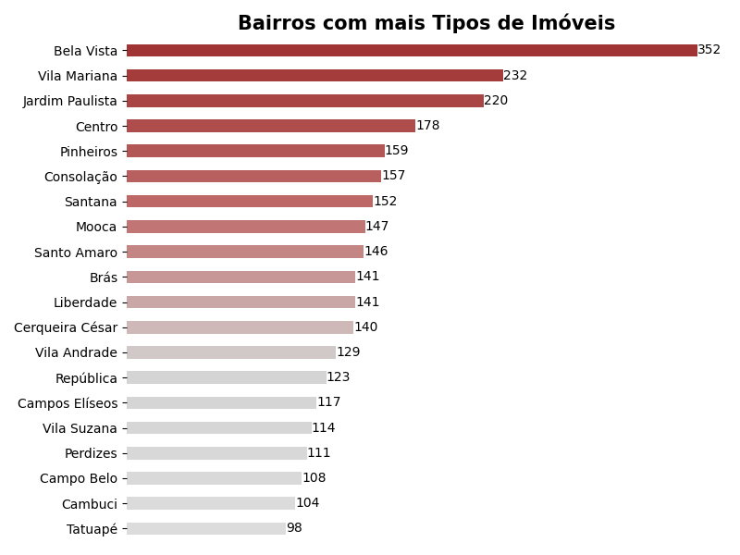
Qual o bairro com mais Tipo de Imóvel?
Os bairros com mais Tipo de Imóvel são 3 bairros nobres de São Paulo:
O bairro que mais oferta Apartamentos é Bela Vista com 352 imóveis, localizado na Zona Central de São Paulo e têm como característica a presença de muitos Prédios.
O 2° bairro é a Vila Mariana, na Zona Central também com 232 imóveis e o 3° bairro está na Zona Norte, chamado de Jardim Paulista, com 220 imóveis.

Slide 6
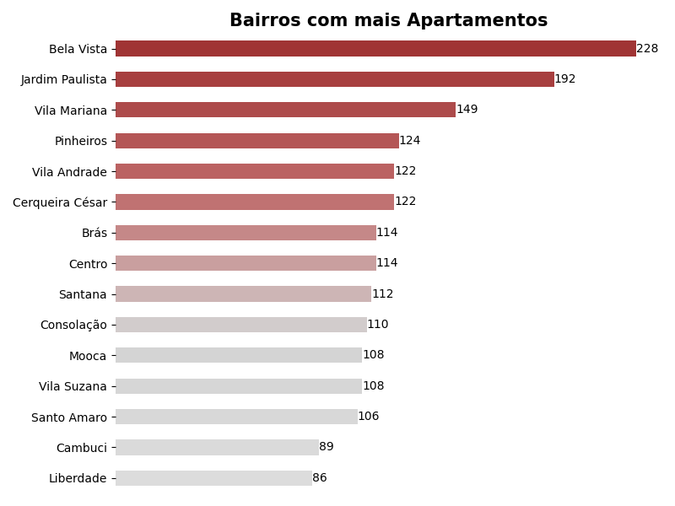
Quais bairros mais possuem Apartamentos?
Os bairros com mais imóveis disponíveis são os bairros que mais possuem Apartamentos:
O bairro com mais Apartamentos é Bela Vista com 228 imóveis, representando 64% do total dos Imóveis no bairro.
Em seguida, o bairro Jardim Paulista com 192 apartamentos, que representa mais de 87% do total de Imóveis no bairro.
A Vila Mariana é o 3° bairro com 149 imóveis, sendo 77% do total de Imóveis no bairro.

Slide 7
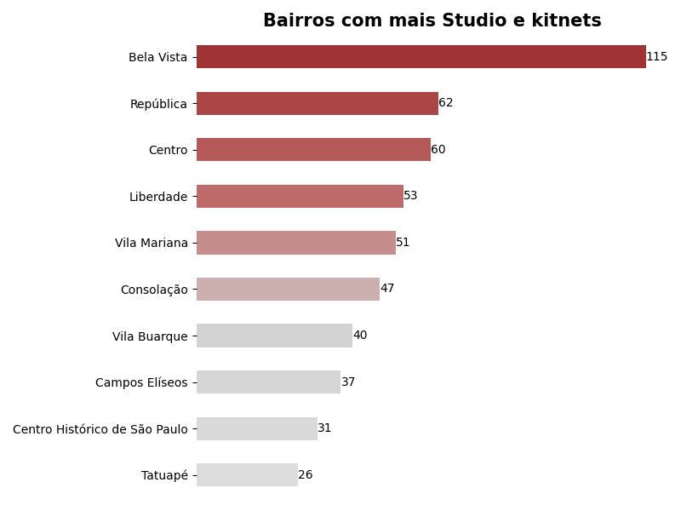
Quais bairros mais possuem Kitnet e Studio?
Os bairros com mais Kitnet e Studio têm como característica a presença de muitos Prédios, sendo que:
O bairro que mais possui é Bela Vista, assim como os Apartamentos também, com 115 imóveis, quase o dobro do total da República, com 62 imóveis e o Centro com 60 imóveis, os bairros que mais têm esse imóvel em seguida de Bela Vista.

Slide 8
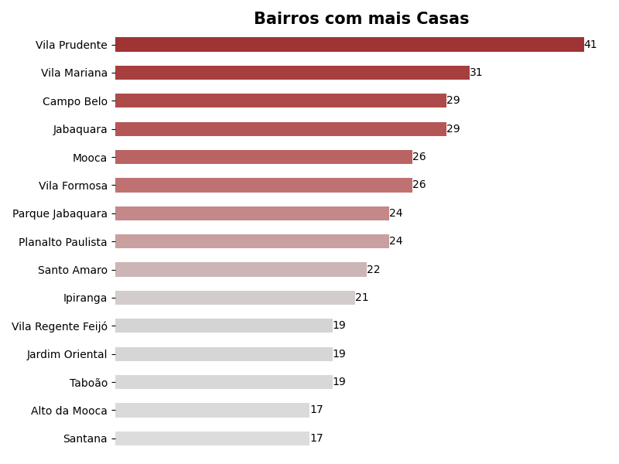
Quais bairros mais possuem Casas?
O bairro que possui mais Casas é Vila Prudente com 41 imóveis, um bairro situado na Zona Leste e caracterizado por ser o bairro Residencial e Industrial de São Paulo.
Em seguida, o bairro que mais oferta é a Vila Mariana, com 31 imóveis.
Em seguida, Campo Belo e Jabaquara, localizados na Zona Sul, ofertam 29 imóveis.

Slide 9
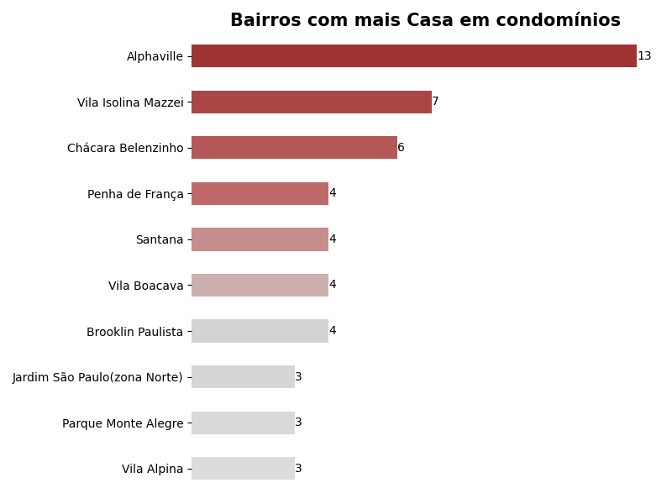
Quais bairros mais possuem Casas em Condomínio?
O Alphaville, um dos bairros mais nobres de São Paulo, possui 13 imóveis, quase o dobro da Vila Isolina Mazzei, situado na Zona Norte, com 7 imóveis.
O 3° bairro é o Chácara Belenzinho, localizado na Zona Leste, com 6 imóveis, ou seja, menos da metade de imóveis que Alphaville

Slide 10
Qual o bairro oferta mais variedade de Tipo de Imóvel?
O bairro nobre Vila Mariana é o que mais oferta uma variedade de Tipos de Imóveis,
149 Apartamentos,
51 Kitnet e Studio
41 Casas
O bairro Bela Vista é o que mais oferta imóveis como Apartamentos ou Studio e Kitnet.

Slide 11
Qual Imóvel tem a maior e menor variação e média de Preço?
As Casas em Condomínio possuem o preço de Aluguel mais caro, com uma média de R$ 3 893,43 e uma variação de R$ 3 927,88, sendo o Imóvel com maior variação do também.
Enquanto Studio e Kitnet é o imóvel mais barato, com média de R$ 2 127,56 e uma variação de R$ 1 366,20, sendo o Imóvel com menor variação do preço.

Slide 12
Há uma correlação entre o Valor de Aluguel e a Área, Quartos e Garagem?
Há uma correlação entre o Valor de Aluguel e a Área, n° de Quartos e n° de Garagens, apresentando uma associação mais forte principalmente em Casas em Condomínio.
IMPORTANTE: Não houve nenhuma associação dessas variáveis no Preço de Studio e Kitnet.

